Slide 1

计 算 方 法
(Computational methods)
梁 慧
理学院数学学科
办公室：G1012
电 话：18800465586
邮 箱：lianghui@hit.edu.cn

Slide 2

绪 论
为什么学习计算方法？

Slide 3
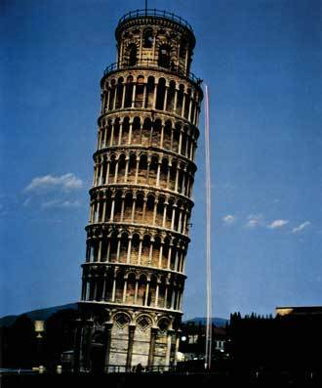
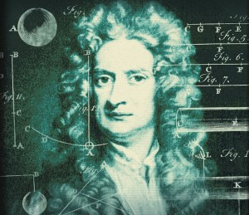
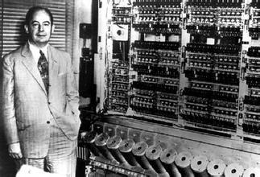
科学计算的重要性
当今科学活动的三大方法：实验、理论推导和科学计算。
——石钟慈院士（2000年）
牛顿提出力学三大定律、微积分，理论推导兴起
冯诺伊曼发明电子计算机，科学计算成为重要方法
实验出现最早
（伽利略）

Slide 4
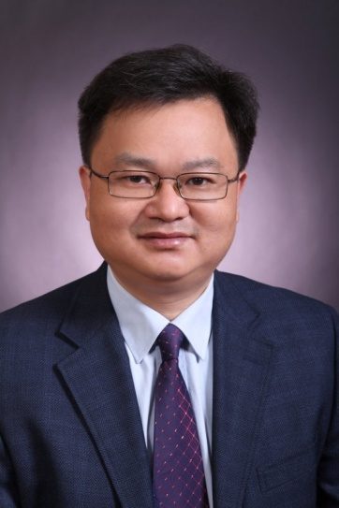
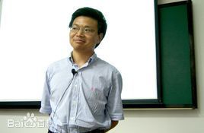
科学计算的重要性
计算无边界，现在什么时候你都可以做计算，而你不知不觉中就在做计算。
张平文院士
大数据和人工智能能为算法的研究和应用，包括数值分析提供了无穷的空间。
鄂维南院士

Slide 5
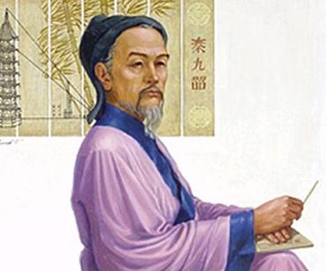
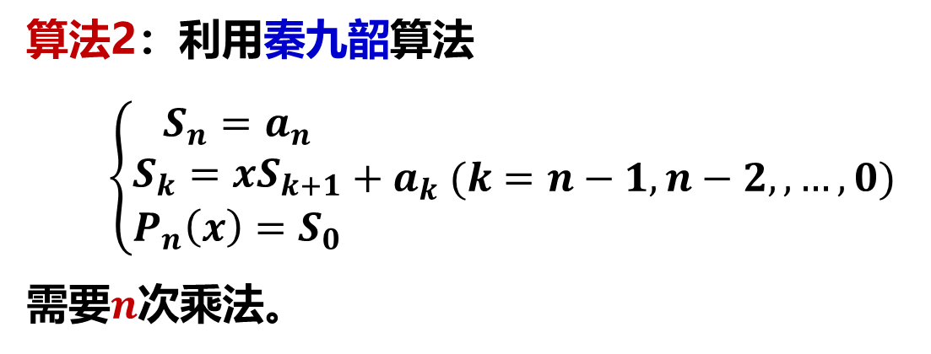
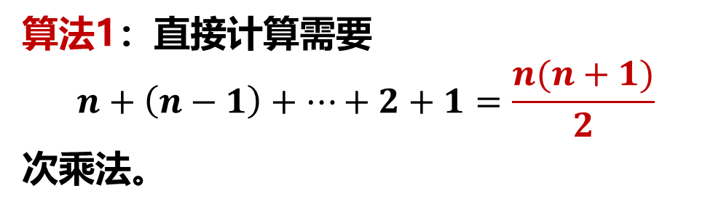
科学计算的重要性：算法举例一
计算多项式：
秦九韶算法
$$P_{n}\left(x\right)=a_{n}x^{n}+a_{n−1}x^{n−1}+…+a_{1}x+a_{0}$$
算法1：直接计算需要
$$n+\left(n−1\right)+…+2+1=\frac{n(n+1)}{2}$$
次乘法。
算法2：利用秦九韶算法
$\left\{\begin{aligned}S_{n}=a_{n} \\ S_{k}=xS_{k+1} \\ P_{n}\left(x\right)=S_{0}\end{aligned}+a_{k} (k=n−1,n−2,,…,0)\right.$
需要$n$次乘法。
秦九韶（1202－1261）
中国剩余定理
《数书九章》（1247）

Slide 6
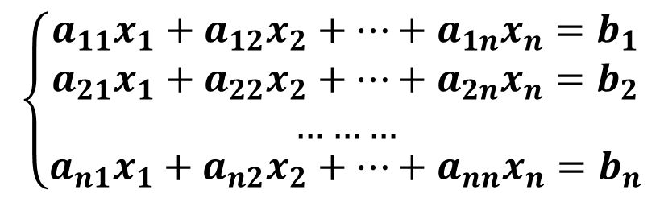


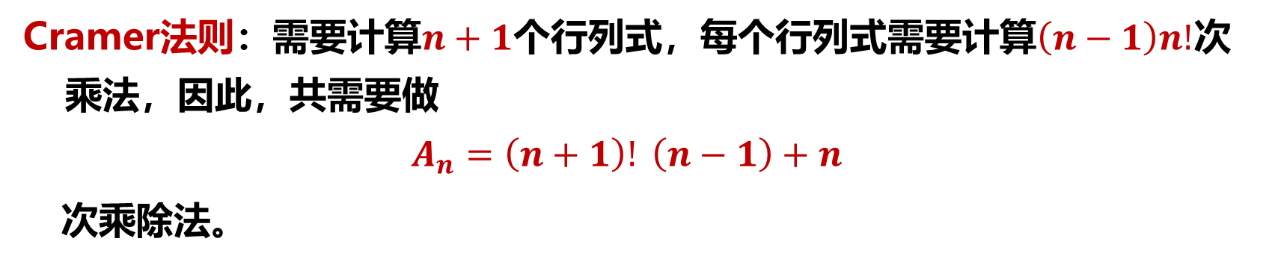
科学计算的重要性：算法举例二
求解线性方程组
$$\left\{\begin{aligned}\begin{matrix}a_{11}x_{1}+a_{12}x_{2}+…+a_{1n}x_{n}=b_{1} \\ a_{21}x_{1}+a_{22}x_{2}+…+a_{2n}x_{n}=b_{2} \\ ………\end{matrix} \\ a_{n1}x_{1}+a_{n2}x_{2}+…+a_{nn}x_{n}=b_{n}\end{aligned}\right.$$
Cramer法则：需要计算$n+1$个行列式，每个行列式需要计算$\left(n−1\right)n!$次 乘法，因此，共需要做
$$A_{n}=\left(n+1\right)! \left(n−1\right)+n$$
次乘除法。
当 n=20 时, $A_{20}≈9.7×{10}^{20}$，
这意味着在每秒做一亿次乘除
法的计算机上，要做 30 多万年！
Gauss消元法：只需要 $\frac{n^{3}}{3}+n^{2}−\frac{n}{3}$次乘法，计算量大为减少。

Slide 7
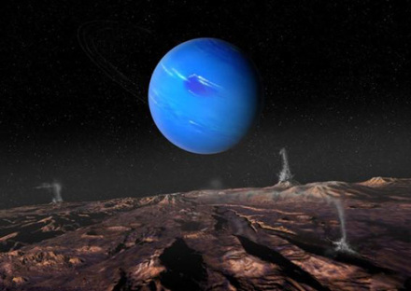
科学计算解决实际问题：海王星的发现
1845年，发现天王星的运行有偏离，认为可能存在另一颗未知行星。
确定未知行星位置的问题，归结为求解一个8次方程。
8次方程没有精确求解公式！
亚当斯和勒维耶采用科学计算的方法近似求解8次方程，并预言了海王星将出现的时间和地点，不久德国人按照他们的预言找到了这颗行星。

Slide 8
科学计算解决实际问题：
人脸识别
全球定位系统
CT图像重建
仿真水文信息
模拟类银河星系
天气预报
核武器模拟
石油勘探
大坝设计
飞行器设计
金融衍生物的定价
火星探测器-天问一号

Slide 9
总结：计算方法是做什么用的？
输入复杂问题或运算
计算
方法
计算机
+ −
× ÷
近似解

Slide 10
课程考核：
考核 环节 | 所占 分值 | 考核与评价细则
平时作业 及考核 | 20 | （1）考核学生上课表现，对提问的回答，出勤等； （2）作业交4次，单独评分； （3）以上两项最后合计，给出成绩。
上机实验报告 | 20 | （1）按要求完成4个上机实验； （2）完成实验报告，由任课教师给出成绩。
期末考试 | 60 | 考核方式：闭卷考试，可以带计算器；不能带教材、参考书、作业、手机及笔记本电脑等物品； 评价细则：（1）卷面成绩100分，以卷面成绩按比例折算成实际得分； （2）考试命题以大纲以及课堂所讲内容为主，题型以计算题为主，无填空选择题。

Slide 11
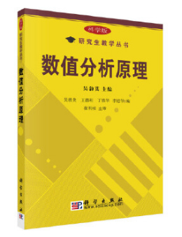
教材和参考书目 (Reference)
➢ 数值分析原理 吴勃英主编（科学出版社）
➢ 数值分析 李庆扬、王能超、易大义 编著 （清华大学出版社）
➢ 计算方法引论 徐萃薇、孙绳武编著 （高等教育出版社）
➢ Numerical Analysis (Seventh Edition)
数值分析 （第七版 影印版）
Richard L. Burden & J. Douglas Faires
（高等教育出版社）
➢ Introduction to Numerical Analysis (Second Edition)
数值分析导论 （第二版 影印版）
J. Stoer & R. Bulirsch （世界图书出版公司）

Slide 12
第1节 误差来源与误差概念
§1 误差的背景介绍
误差：一个物理量的真实值与计算值之间的差异
1. 来源与分类
固有误差
从实际问题中抽象出数学模型
—— 模型误差
方法误差和舍入误差是我们在设计数值算法时需要关注的！
通过测量得到模型中参数的值
—— 观测误差
计算误差
求近似解 —— 方法误差 (截断误差 )
机器字长有限 —— 舍入误差

Slide 13
= 0.747… …
解：将 作Taylor展开后再积分
由截去部分引起
S₄
R₄ 余项
取
则
称为 截断误差
由舍入引起
| 舍入误差 |
舍入误差 + 截断误差
Notes:
还有别的方法吗？定积分的定义！

Slide 14
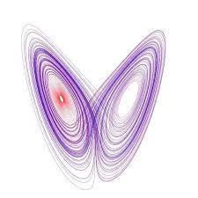
2. 传播与积累
例：蝴蝶效应 —— 纽约的一只蝴蝶翅膀一拍，风和日丽的北京就刮起台风来了？！
洛伦斯吸引子——蝴蝶效应的理论
NY
BJ
微小的扰动（误差）能带来巨大的后果！
以上是一个病态问题
关于本身是病态的问题，我们还是留给数学家去头痛吧！从非线性动力学角度可以分析。

Slide 15
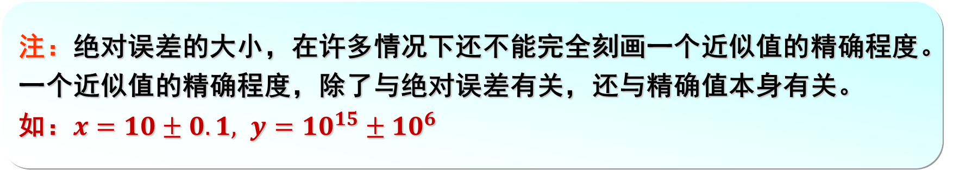
§2 误差与有效数字
1. 绝对误差与相对误差
依赖于量纲
➢ 绝对误差
其中x为精确值，x*为x的近似值；表征测量值和精确值间的差异
的上限记为
，称为绝对误差限
工程上常记为
，例如：
注：绝对误差的大小，在许多情况下还不能完全刻画一个近似值的精确程度。
一个近似值的精确程度，除了与绝对误差有关，还与精确值本身有关。
如：$x=10±0.1, y={10}^{15}±{10}^{6}$

Slide 16


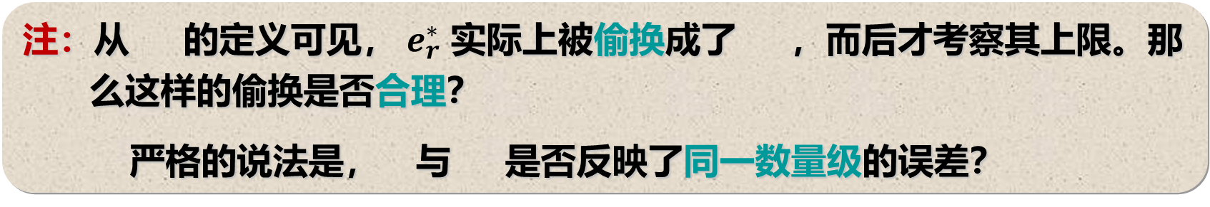
不依赖于量纲
➢ 相对误差
由于x 通常未知，估 =
x 的相对误差上限 定义为
注：从 的定义可见， $e_{r}^{∗}$ 实际上被偷换成了 ，而后才考察其上限。那么这样的偷换是否合理？
严格的说法是， 与 是否反映了同一数量级的误差？
$$ε_{r}^{∗}$$

Slide 17
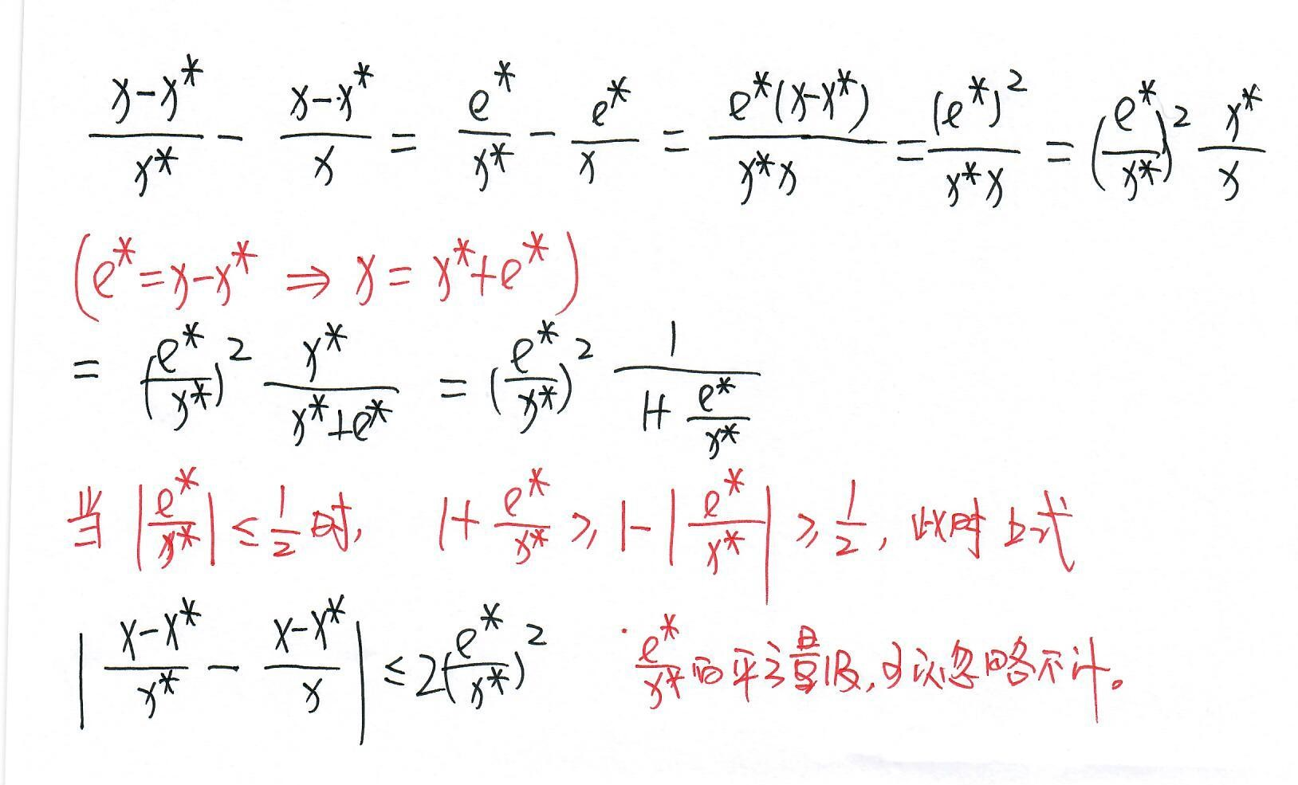

Slide 18

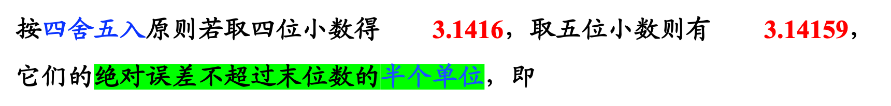
2. 有效数字
定义
若近似值 的绝对误差限是某一位的半个单位，该位到 的第一位非零数字共有n位, 那么 则有n位效数字。
x
*
x
*
x
*
0.735 E-5
0.265 E-5
五位有效数值
六位有效数值

Slide 19
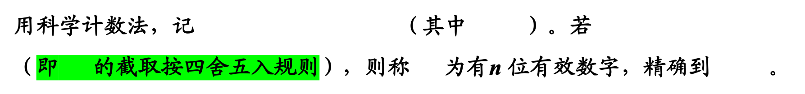
例：
问： 有几位有效数字？请证明你的结论。（注意：末位不是按四舍五入截取）
π
*
证明：
有 位有效数字，精确到小数点后第 位。
4
3
例：以下数字是经四舍五入得到的，判定各有几位有效数字。
187.9325 0.00369246 3.1415926 2.000072
7
6
8
7
注：0.2300有4位有效数字，而0.0023只有2位有效。12300如果写成0.123×10⁵，则表示只有3位有效数字。有效数字越多， 数字越精确，绝对误差越小。

Slide 20
➢有效数字与相对误差的关系
有效数字越多，相对误差界也越小。
在计算过程中，要尽量保留多的有效数字。
☞ 有效数字 ⇒ 相对误差限
已知 x* 有 n 位有效数字，
则其相对误差限为
☞ 相对误差限 ⇒ 有效数字
反之，若x* 的相对误差限
则
转化为绝对误差限，并放大
此时 x* 至少有 n 位有效数字。

Slide 21
第2节 数值计算中应注意的若干问题
一、 防止有效数字的损失
1. 避免相近两数相减
例：a₁ = 0.12345，a₂ = 0.12346，各有5位有效数字。
而 a₂ − a₁ = 0.00001，只剩下1位有效数字。
 几种经验性避免方法：
当 | x | << 1 时：

Slide 22

2. 避免大数吃小数
例：用单精度计算$x^{2}−(10^{9}+1)x+10^{9}=0$的根。
精确解为
 算法1：利用求根公式 $x=\frac{−b±\sqrt{b^{2}−4ac}}{2a}$
在计算机内，10⁹存为0.1×10¹⁰，1存为0.1×10¹。做加法时，两加数的指数先向大指数对齐，再将浮点部分相加。即1 的指数部分须变为10¹⁰，则：1 = 0.0000000001 × 10¹⁰，取单精度时就成为：
10⁹+1=0.10000000×10¹⁰+0.00000000 ×10¹⁰=0.10000000 ×10¹⁰
大数吃小数

Slide 23
算法2：先解出
再利用
注：合理安排计算次序，使计算始终在数量级相差不大的数之间进行。
（求和时从小到大相加，可使和的误差减小。）
二、减少计算次数
如：秦九韶算法
三、选用稳定的算法
一个数值方法如果输入数据有扰动（即误差），而在计算过程中由于舍入误差的传播，造成计算结果与真值相差甚远，则称这个数值方法是不稳定的或病态的。反之，在计算过程中舍入误差能够得到控制，不增长，则称数值方法是稳定的或良态的。

Slide 24
例：计算
 公式一：
注意此公式精确成立
记为
则初始误差
What happened?!
?
??
? !
! !

Slide 25
考察第n步的误差
可见初始的小扰动
迅速积累，误差呈递增走势。
造成这种情况的是不稳定的算法的，需要改变。
 公式二：
方法：先估计一个I_{N} ,再反推要求的I_{n} ( n << N )。
注意此公式与公式一
在理论上等价。
可取

Slide 26
取
We just got lucky?
And what happenedhere ?

Slide 27
考察反推一步的误差：
以此类推，对 n < N 有：
误差逐步递减, 这样的算法称为稳定的算法。
在实际计算中，对任何输入数据都是稳定的数值方法，称为无条件稳定；
对某些数据稳定，而对另一些数据不稳定的数值方法，称为条件稳定。
在我们今后的讨论中，误差将不可回避，算法的稳定性会是一个非常重
要的话题。

